Slide 1
日本と海外の金融の違いについて

Slide 2
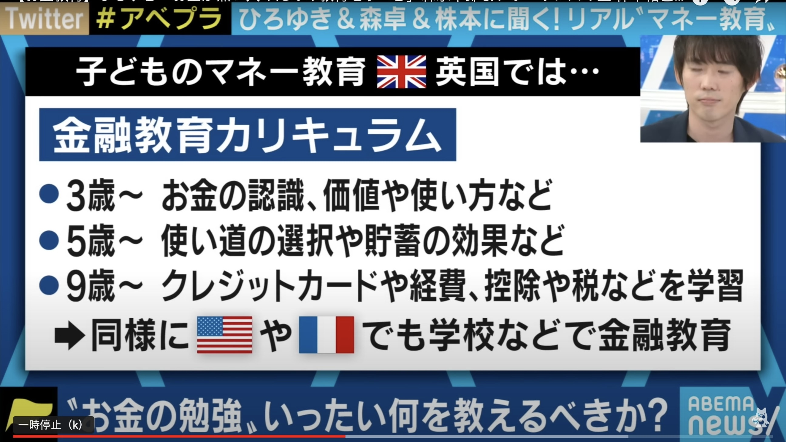
海外の金融教育が注目される理由

Slide 3
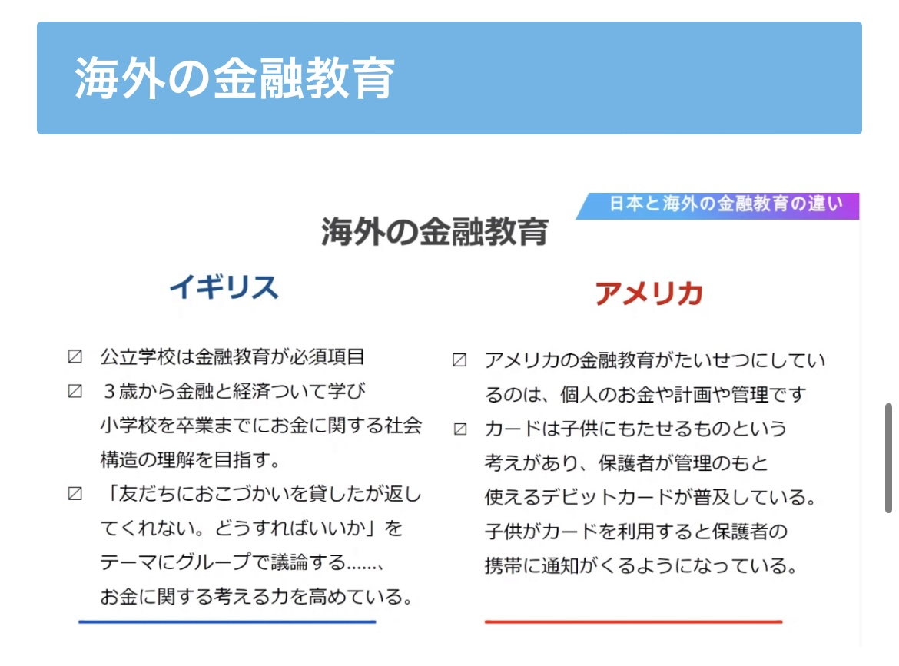
海外は父親・母親が 幼少期の子供に家庭内で お金の勉強を教えている。
⏬
子供の時からお金のリテラシーが向上するため、投資が当たり前の考え方へ🤔

Slide 4
皆さんはお金の勉強を習いましたか？
海外はお金の事を学んでいますが

Slide 5
学んでいませんが大多数です。😰

Slide 6
理由→義務教育でお金の話なんて習っていない。親から教えてもらっていないのが要因です😰
では、そういった大人が企業に就職していますが、世界と比べて企業の時価総額規模はどうなのか比較していきましょう❗️

Slide 7
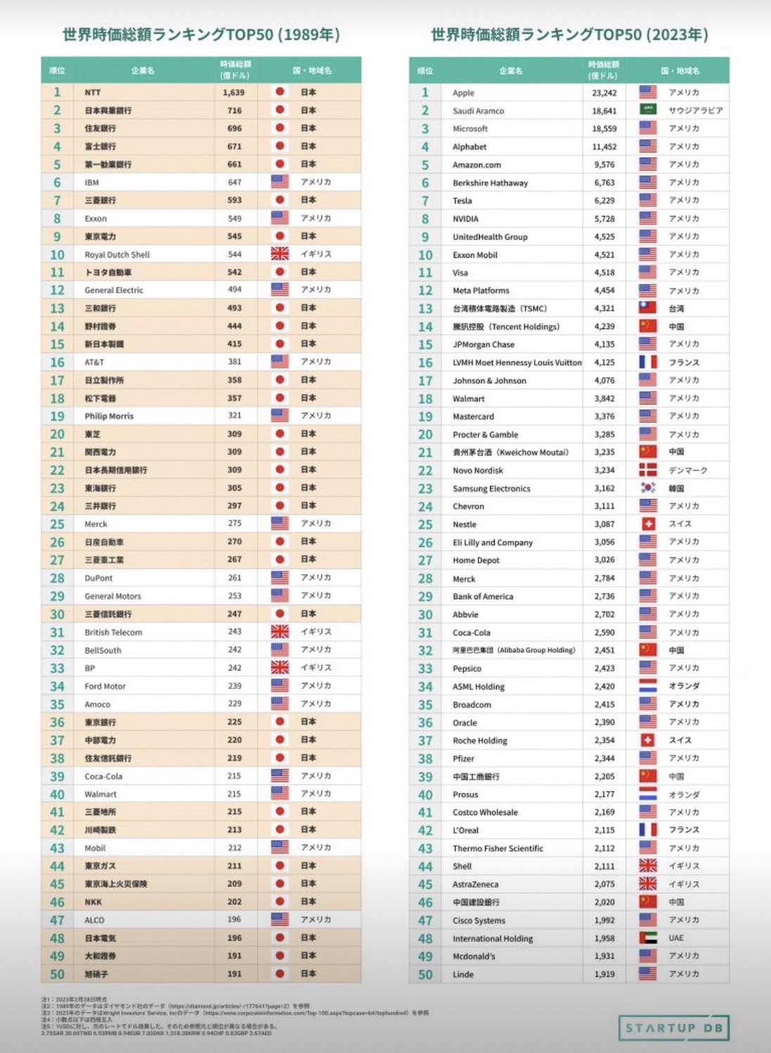
問題
問1 日本🇯🇵 １９８９年 ◯◯時代＝◯◯革命
※日本の景気が一番良い時代
↓
（失われた３０年間）
海外 ２０２３年 ◯◯◯時代＝◯◯革命
問2

Slide 8
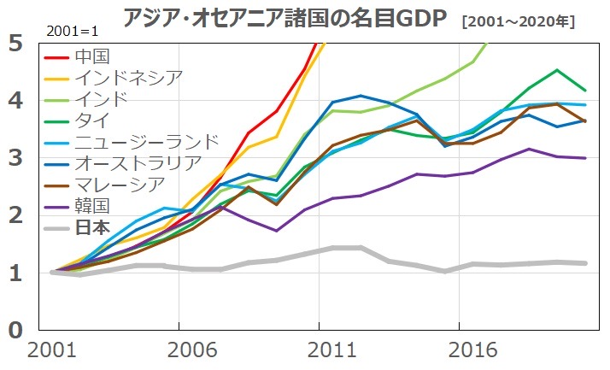
世界の成長率（GDP)
日本の成長率は世界と比べても歴然の差となっている現状へ💧

Slide 9
これからの日本の現状
次へ

Slide 10
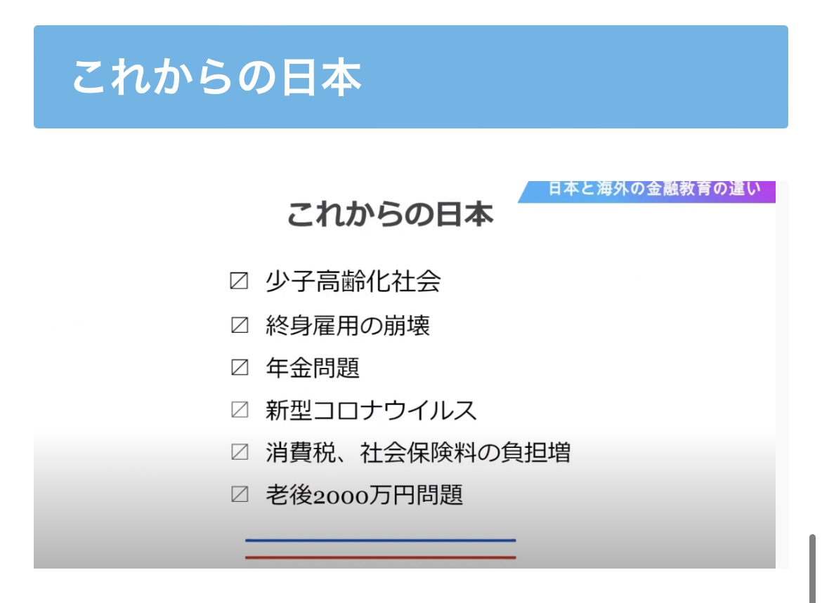
２０２３年 人口 約1.２億人
２０５０年 人口 約９５００万人
参考データ 国土交通省より
人口低下＝国力の低下が懸念

Slide 11
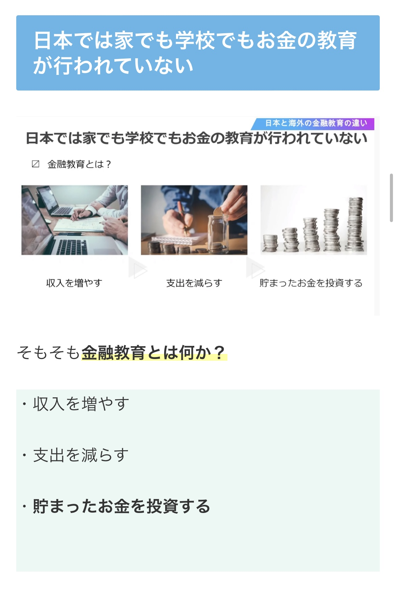
産業革命時代の大人は金融教育を教えられなかった環境😓
※お父さん・お母さん時代 👱‍♂️👵
⏬
大人が金融を知らない為教えることさえできない現状(~_~;)

Slide 12
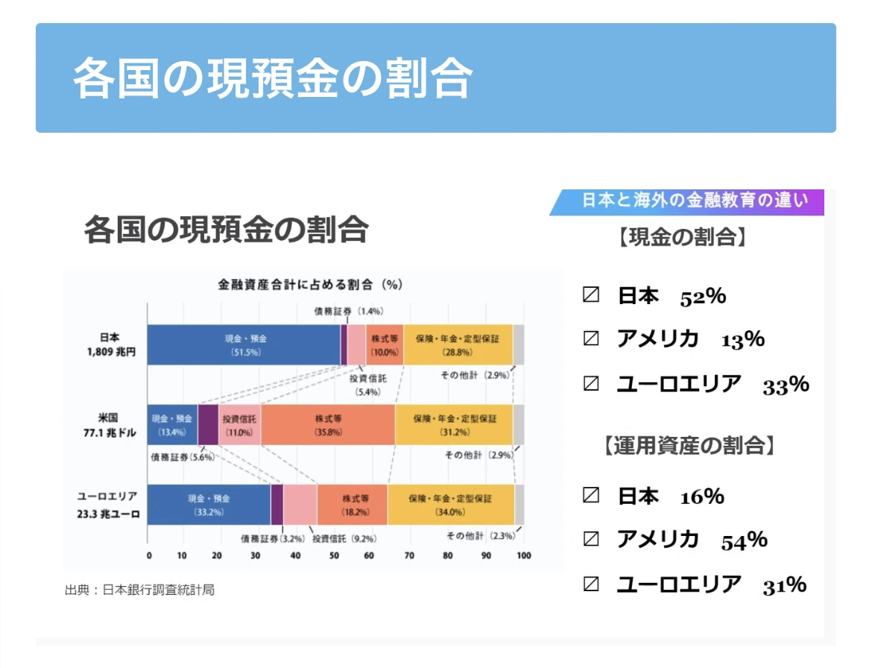

Slide 13
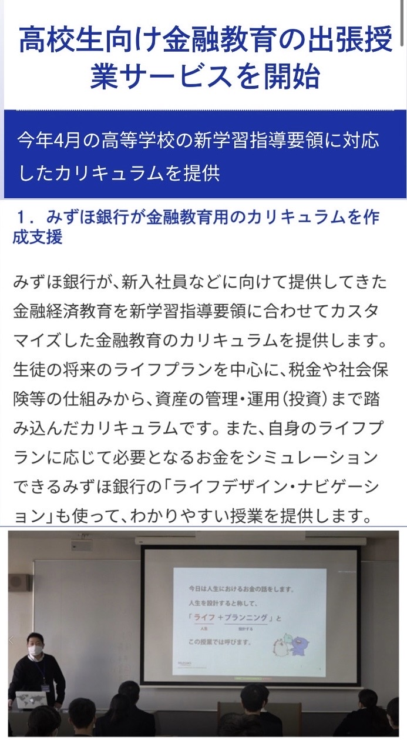
民間企業が金融教育へ
２０２２年４月から高校で投資の勉強が始まる。
参考https://www.kknews.co.jp/news/20220329yt01

Slide 14
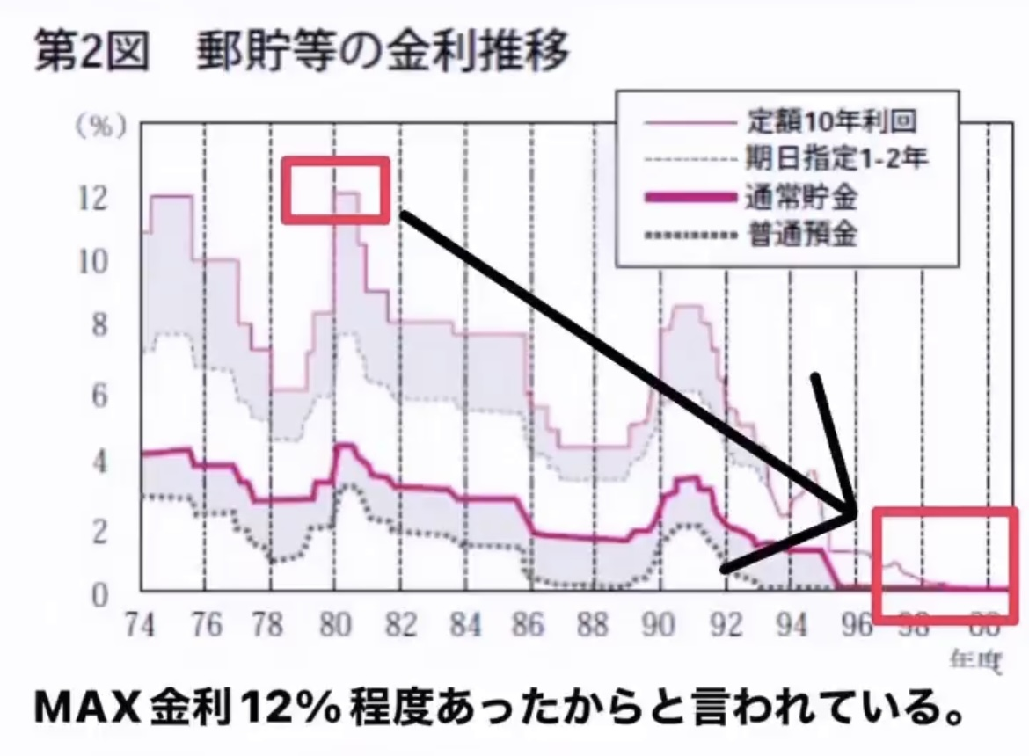

Slide 15
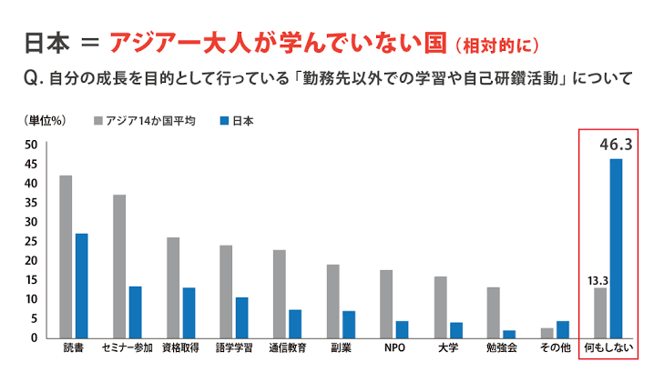
アジアで学ばないランキング１位へ💦

Slide 16
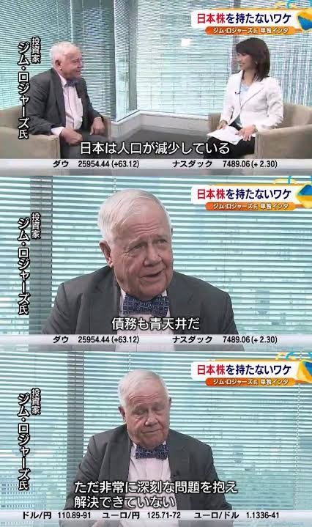

世界３大投資家:ジム・ロジャーズ
日本人に向けたメッセージ🇯🇵

Slide 17
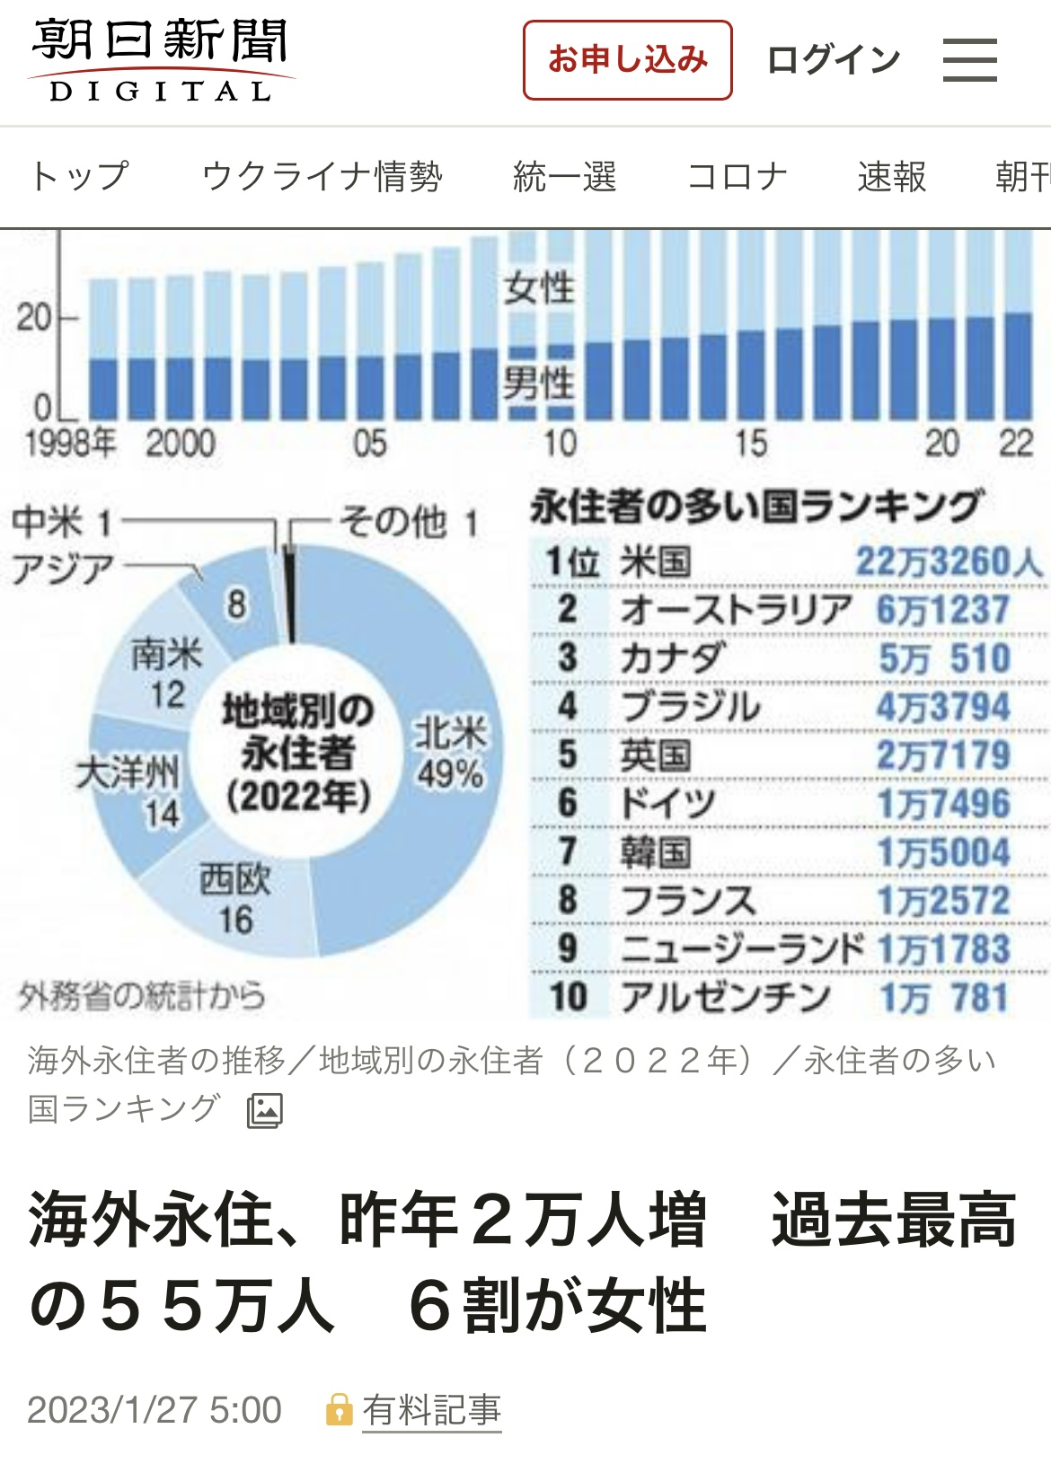
日本人、静かに進む海外流出 ２０２２年 永住者が過去最高の 55.7万人

Slide 18
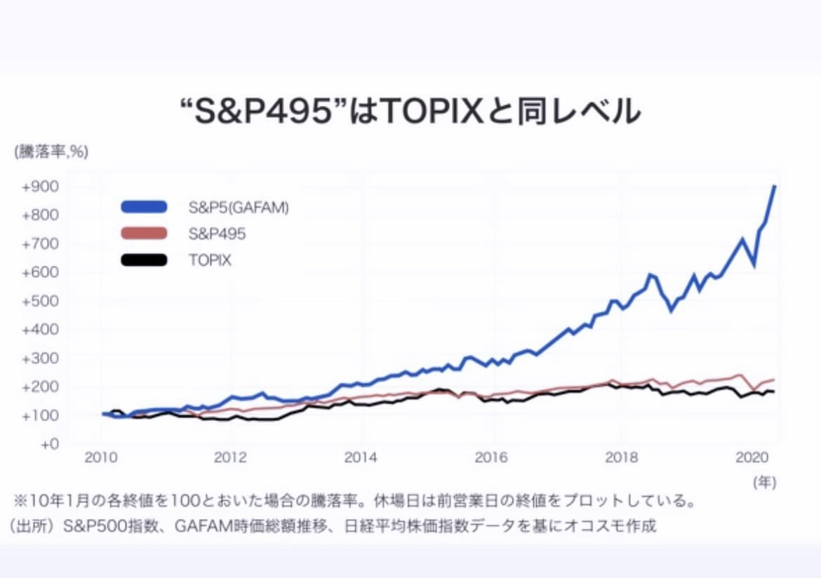

Slide 19


Slide 20
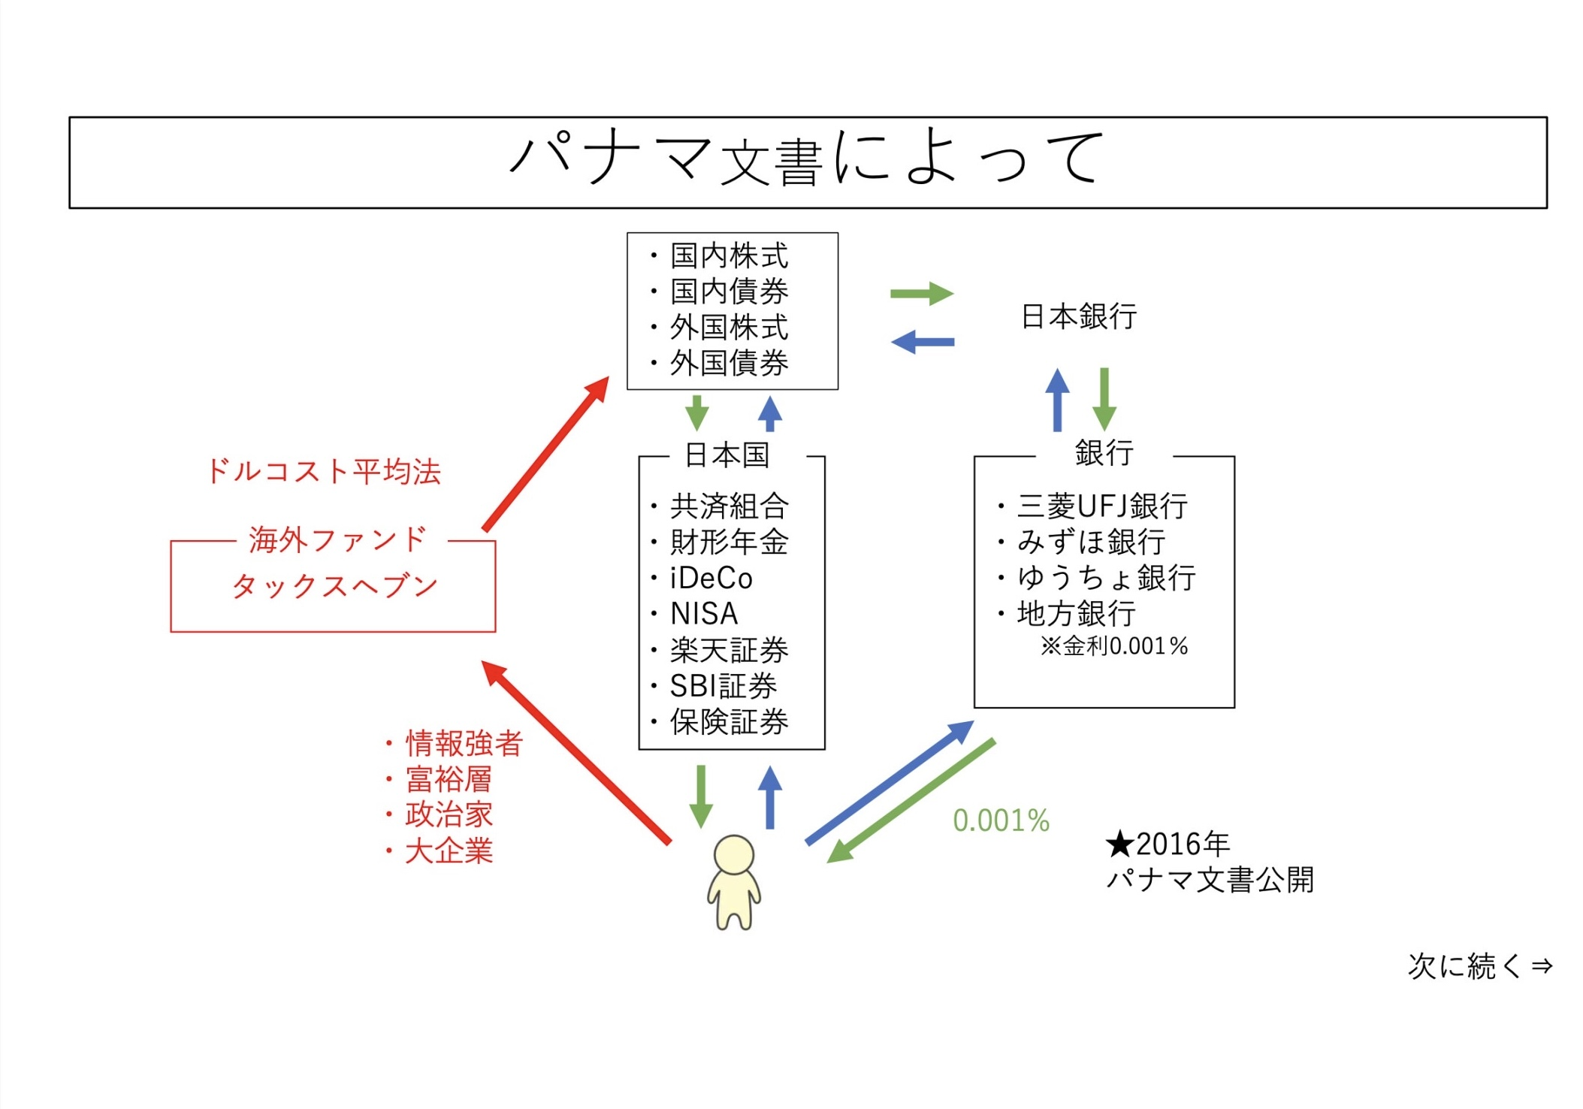

Slide 21
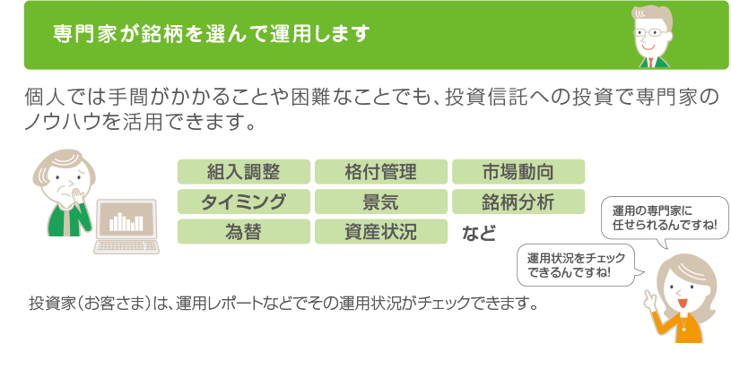

Slide 22
